Slide 1
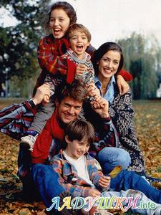
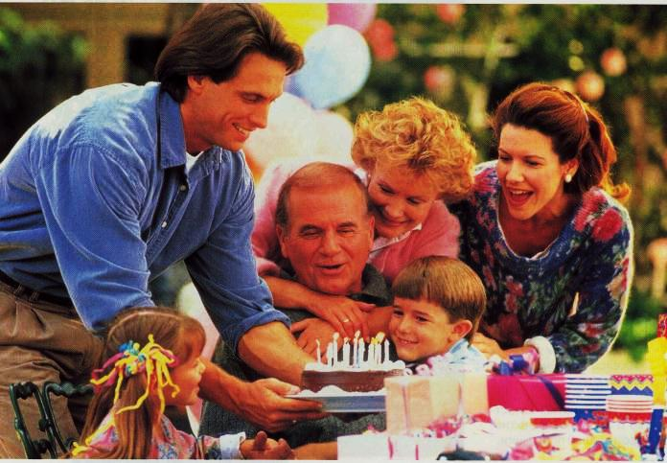

СЕМЕЙНЫЕ ТРАДИЦИИ

Slide 2
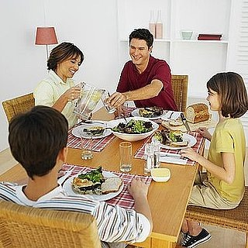
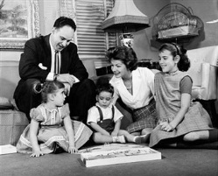

Семейные традиции
- Это возможность сплотиться внутри дома, почувствовать атмосферу теплоты, доверия и стабильности, которые так важны в каждой семье.

Slide 3
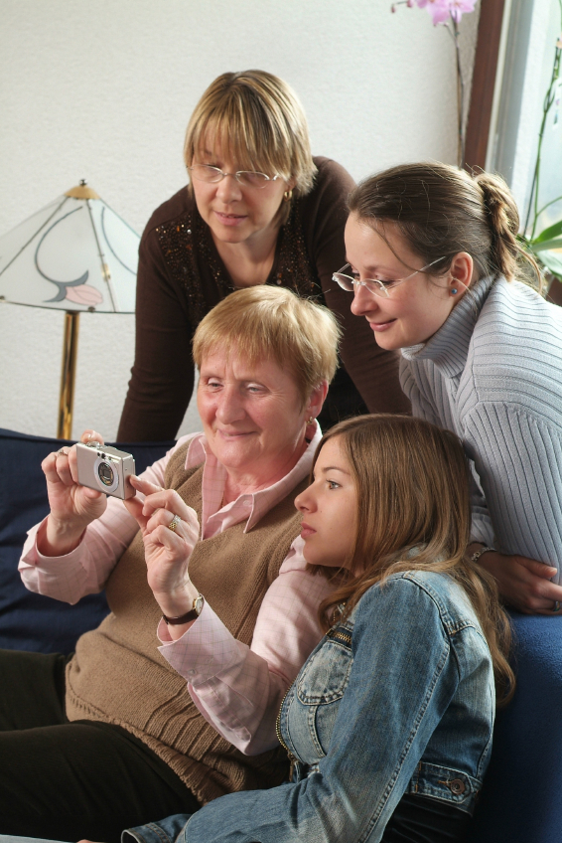

Семейные традиции
Семейные традиции дают ребёнку чувство стабильности окружающего мира. Он знает — что бы ни происходило, в жизни семьи всегда будут оставаться «островки уверенности».

Slide 4

Я – ЧАСТЬ ЦЕЛОГО
Традиции укрепляют семью и дарят чувство единения и общности.

Slide 5

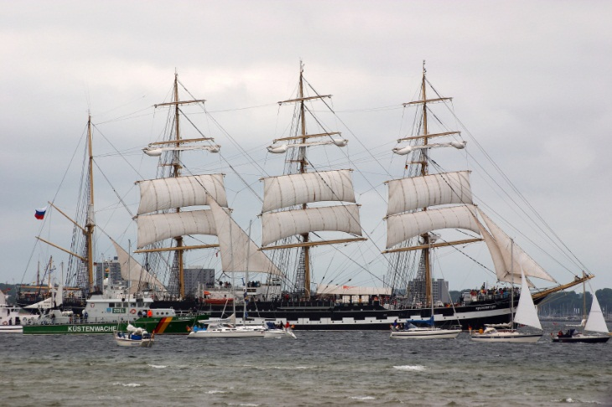
Семейные традиции — не только развлечение и радость для всей семьи. Это своеобразный маячок, свет которого помогает нам плыть по бурному морю жизни.
Счастливого плавания вам и вашим близким!

Slide 6


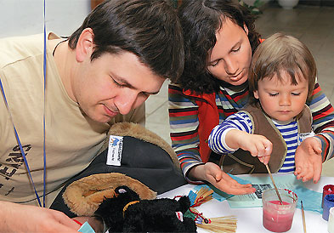
Формируйте в семье, добрые традиции

